Slide 1
УФНС России по Иркутской области
МХАНИЗМЫ ДОСУДЕБНОГО УРЕГУЛИРОВАНИЯ НАЛОГОВЫХ СПОРОВ И ПУТИ РАЗРЕШЕНИЯ СПОРОВ В ДОСУДЕБНОМ ПОРЯДКЕ
И.о.начальника отдела досудебного урегулирования налоговых споров Е.В.Шамсутдинова

Slide 2




ПРЕИМУЩЕСТВА ДОСУДЕБНОГО РАЗРЕШЕНИЯ СПОРОВ
Отсутствие необходимости уплаты госпошлины и судебных расходов;
Простота оформления жалобы;
Жалоба рассматривается в короткие сроки;
Сжатые сроки исполнения решения по жалобе.

Slide 3
ЖАЛОБА – обращение лица в налоговый орган, предметом которого является обжалование вступивших в силу актов налогового органа ненормативного характера, действий или бездействия его должностных лиц, если, по мнению этого лица, обжалуемые акты, действия или бездействие должностных лиц налогового органа нарушают его права.
Срок представления жалобы – в течение 1 года со дня, когда лицо узнало или должно было узнать о нарушении своих прав.
АПЕЛЛЯЦИОННАЯ ЖАЛОБА – обращение лица, предметом которого является обжалование не вступившего в силу решения налогового органа о привлечении к ответственности за совершение налогового правонарушения или решения об отказе в привлечении к ответственности за совершение налогового правонарушения, вынесенного в соответствии со статьей 101 НК РФ, если, по мнению этого лица, обжалуемое решение нарушает его права.
Срок представления апелляционной жалобы – в течение 1 месяца со дня вручения соответствующего решения лицу (его представителю), в отношении которого оно вынесено.
В случае пропуска срока представления жалобы (апелляционной жалобы)
по уважительной причине данный срок по заявлению лица, подающего жалобу,
может быть восстановлен в вышестоящем налоговом органе.

Slide 4
СПОСОБЫ ПОДАЧИ ЖАЛОБЫ (АПЕЛЛЯЦИОННОЙ ЖАЛОБЫ)
лично, а также через законного или уполномоченного представителя в канцелярию налогового органа или окно приема документов с проставлением отметки о принятии на втором экземпляре жалобы;
1
2
по почте (например, ценным письмом с описью вложения, в которой фиксируются перечень отправленных документов и дата направления корреспонденции);
3
через «Личный кабинет налогоплательщика";
4
по телекоммуникационным каналам связи.

Slide 5
ПРЕИМУЩЕСТВА ПРЕДСТАВЛЕНИЯ ЖАЛОБ ПО ТКС
(приказ ФНС России от 20.12.2019 № ММВ-7-9/645)
1
получение решений (иных документов), образующихся в ходе досудебного урегулирования споров в электронном виде по ТКС;
2
отсутствие необходимости вложения сканированного образа жалобы;
3
исключение случаев сокрытия нижестоящими налоговыми органами жалоб от вышестоящих налоговых органов и нарушения прав заявителей;
4
минимизация риска заявителя на оставление Управлением жалобы без рассмотрения.

Slide 6
ОСТАВЛЕНИЕ ЖАЛОБЫ БЕЗ РАССМОТРЕНИЯ (ст. 139.3 НК РФ)
1. Жалоба подана с нарушением порядка, установленного п. 1 ст. 139.2 НК РФ, или в жалобе не указаны акты налогового органа ненормативного характера, действия или бездействие его должностных лиц, которые привели к нарушению прав лица, подавшего жалобу;
2. Жалоба подана после истечения срока подачи жалобы, установленного НК РФ, и не содержит ходатайства о его восстановлении или в восстановлении пропущенного срока на подачу жалобы отказано;
3. До принятия решения по жалобе от лица, ее подавшего, поступило заявление об отзыве жалобы
полностью или в части;
4. До принятия решения по жалобе налоговый орган сообщил об устранении нарушения прав лица, подавшего жалобу, в порядке, установленном п. 1.1 ст. 139 НК РФ;

Slide 7
ОСТАВЛЕНИЕ ЖАЛОБЫ БЕЗ РАССМОТРЕНИЯ (ст. 139.3 НК РФ) с изменениями, внесенными Законом от 17.02.2021 № 6-ФЗ
5. Ранее подана жалоба по тем же основаниям, за исключением случая, если после ее рассмотрения разрешен спор о том же предмете и по тем же основаниям в порядке, предусмотренном главой 20.3 НК РФ;
6. До принятия решения по жалобе налоговый спор о том же предмете и по тем же основаниям был разрешен судом;
7. Жалоба не подписана лицом, подавшим жалобу, или его представителем либо не представлены оформленные в установленном порядке документы, подтверждающие полномочия представителя лица на ее подписание;
8. До принятия решения по жалобе организация, подавшая жалобу, исключена из ЕГРЮЛ по решению регистрирующего органа или ликвидирована либо получены сведения о смерти или об объявлении умершим физического лица, подавшего жалобу, и при этом спорное правоотношение не допускает правопреемства.

Slide 8
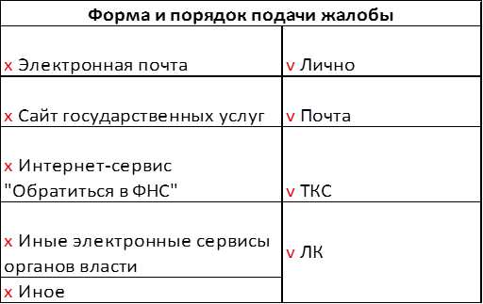
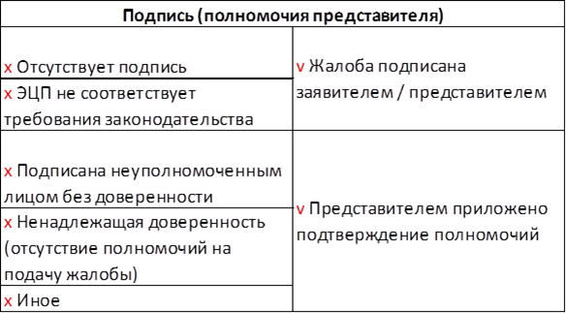

Slide 9
ПОДАЧА ЖАЛОБЫ НЕ ПРИОСТАНАВЛИВАЕТ ИСПОЛНЕНИЕ ОБЖАЛУЕМОГО АКТА НАЛОГОВОГО ОРГАНА ИЛИ СОВЕРШЕНИЕ ОБЖАЛУЕМОГО ДЕЙСТВИЯ ЕГО ДОЛЖНОСТНЫМ ЛИЦОМ !
Исключение: лицом, подавшим жалобу на решение, принятое по ст. 101 НК РФ, одновременно с жалобой представлено заявление о приостановлении оспариваемого решения с приложением банковской гарантии
Требования к банковской гарантии:
срок действия банковской гарантии должен истекать не ранее чем через шесть месяцев со дня подачи лицом заявления о приостановлении исполнения обжалуемого решения;
- сумма, на которую выдана банковская гарантия, должна обеспечивать исполнение банком-гарантом обязанности по уплате денежной суммы в размере налога, сбора, страховых взносов, пеней, штрафа, не уплаченных по обжалуемому решению.

Slide 10
ПРИОСТАНОВЛЕНИЕ СРОКА РАССМОТРЕНИЯ ЖАЛОБЫ (изменения, внесенные Законом от 17.02.2021 № 6-ФЗ)

Slide 11

СТРАТЕГИЯ РАЗВИТИЯ ДОСУДЕБНОГО УРЕГУЛИРОВАНИЯ НАЛОГОВЫХ СПОРОВ
Основная задача:
СНИЖЕНИЕ КОНФЛИКТНОСТИ
=
ПОВЫШЕНИЕ
ДОВЕРИЯ
Пути реализации:
- совершенствование сервисности при взаимодействии с налогоплательщиками
- обратная связь с источником возникновения спора
- систематическая работа с причинами возникновения споров
Приказ ФНС России от 25.11.2020 № СД-7-9/848@

Slide 12
КОЛИЧЕСТВО РАССМОТРЕННЫХ ЖАЛОБ В УПРАВЛЕНИИ И ЗАЯВЛЕНИЙ В СУДАХ

Slide 13
КАТЕГОРИИ РАССМОТРЕННЫХ ЖАЛОБ (НАЛОГОВЫЕ СПОРЫ)

Slide 14
КАТЕГОРИИ РАССМОТРЕННЫХ ЖАЛОБ (НЕНАЛОГОВЫЕ СПОРЫ)

